Slide 1
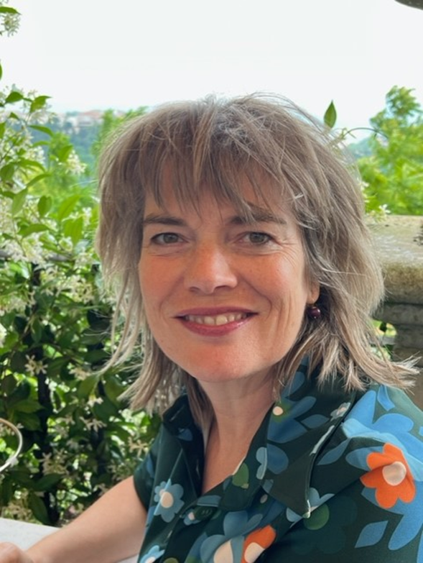
Welkom en even voorstellen
Leerkracht basisonderwijs 1990
Intern begeleider 1998
HB specialist vanaf 2009:
Amstelwijs
Het ABC
Day a Week School
Ondersteuning dekkend netwerk HB
Novilo / Cedin: training en opleiding
SWV Amstelronde netwerk HB
Floor de Jonge
f.dejonge@cedin.nl

Slide 2
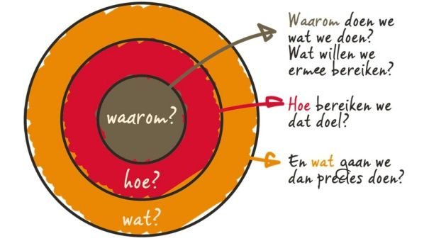
Mentimeter: www.menti.com 2587 2216 Waarom ben je het onderwijs in gegaan?
Notes:
Golden circle van Simon Sinek is een simpel maar krachtig model dat zorgt voor inspirerend werken. Het model bestaat uit drie cirkels die doorlopen moeten worden: wat, hoe en waarom. Geïnspireerde bedrijven beginnen bij de kern: ‘waarom’. ‘Waarom’ staat voor het doel, je drijfveer. Hoe is het proces, en wat is de uitkomst van waarom, het resultaat. Belangrijk om het model van binnen naar buiten te volgen voor inspiratie en de juiste keuzes en handelingen. Voorbeeld: materiaal voor verrijkingsonderwijs.
De golden circle is opgebouwd uit drie verschillende cirkels. De kern van de cirkel staat voor waarom (why). De middelste cirkel staat voor hoe (how) en de buitenste cirkel voor wat (what). De meeste bedrijven weten het antwoord op de wat vraag, een aantal op de hoe vraag en alleen de meest invloedrijke bedrijven weten waarom ze doen wat ze doen. Deze bedrijven werken van binnen naar buiten (inside-out). Ze beginnen bij de kern en weten wat hen drijft en motiveert. Simon Sinek is een managementgoeroe. Hij vroeg zich af waarom bepaalde leiders en bedrijven succesvol zijn en anderen niet. Ted talk: Start with why.

Slide 3
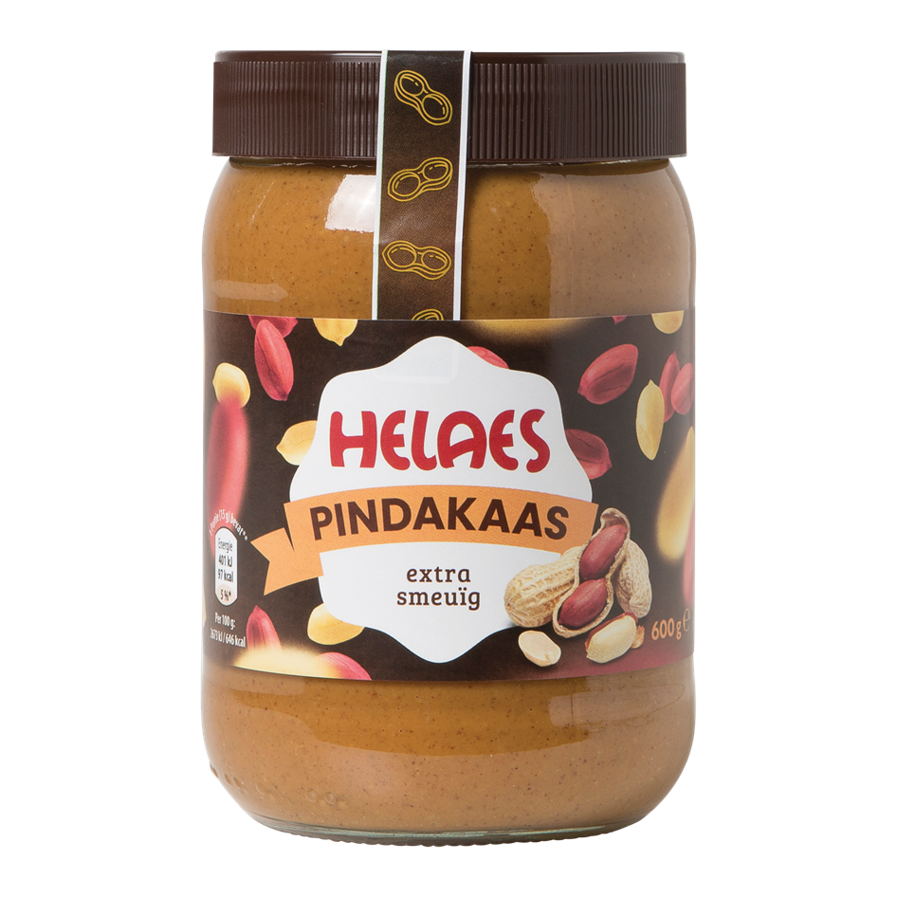
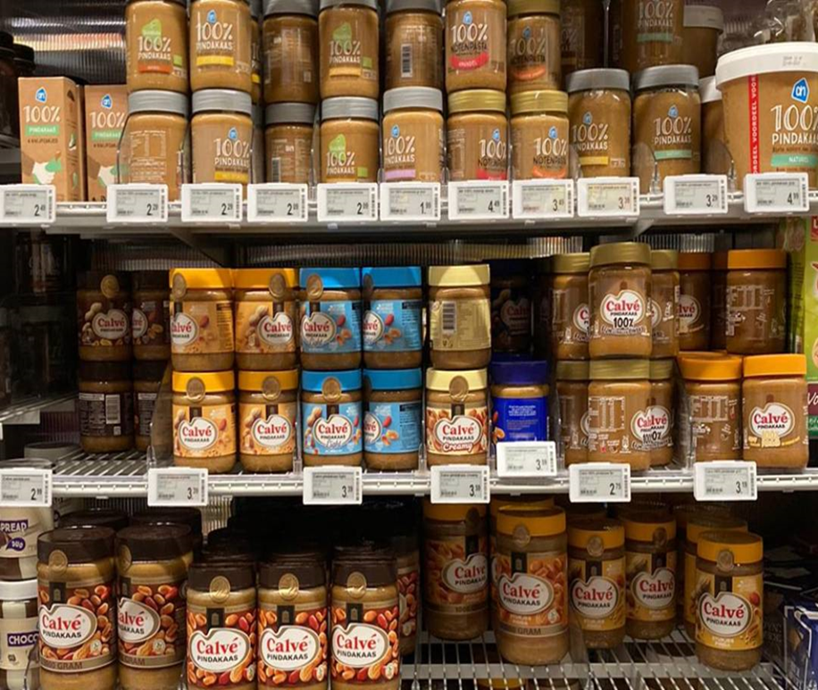

Slide 4
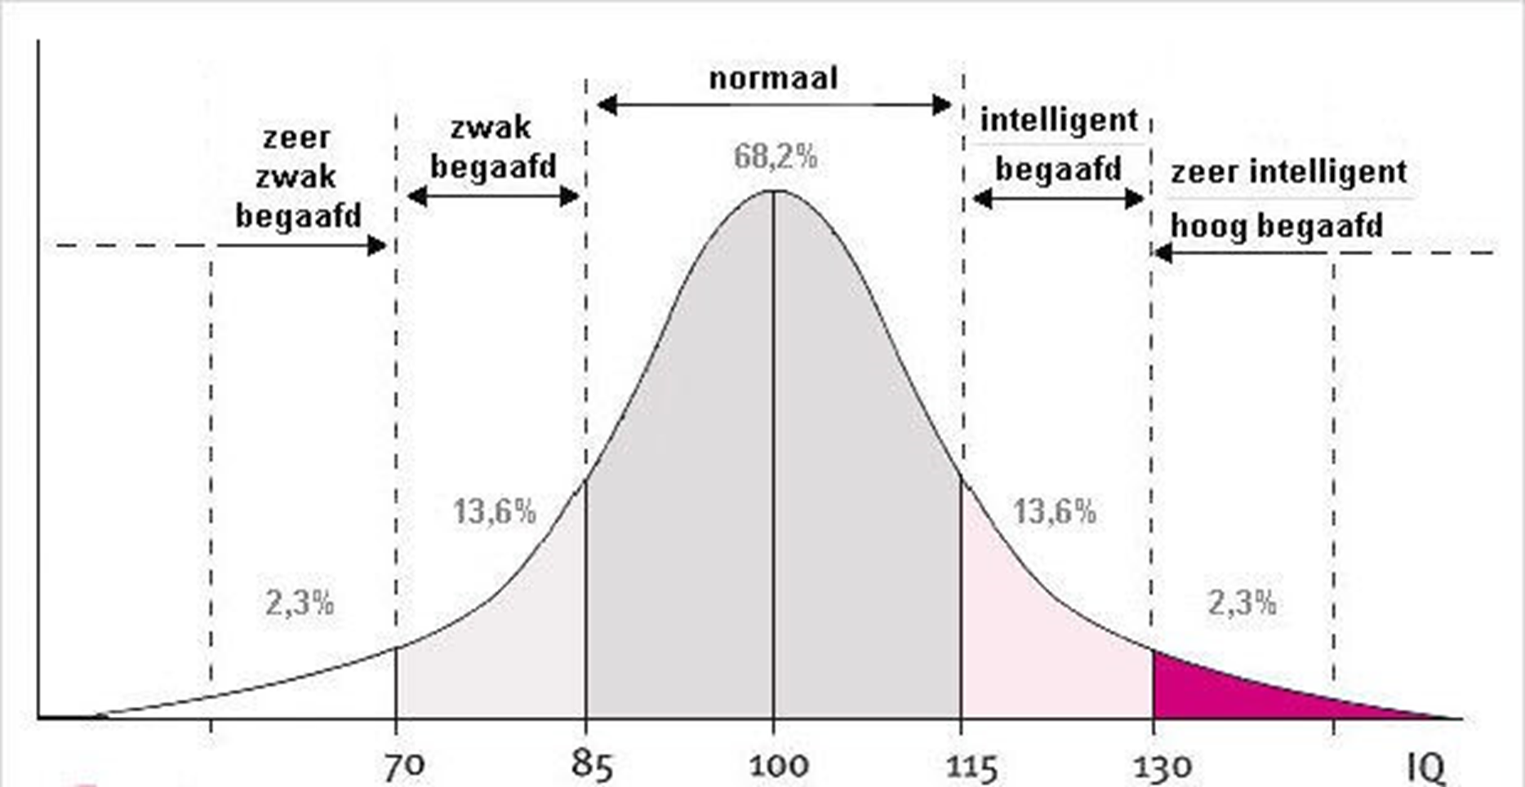

Slide 5
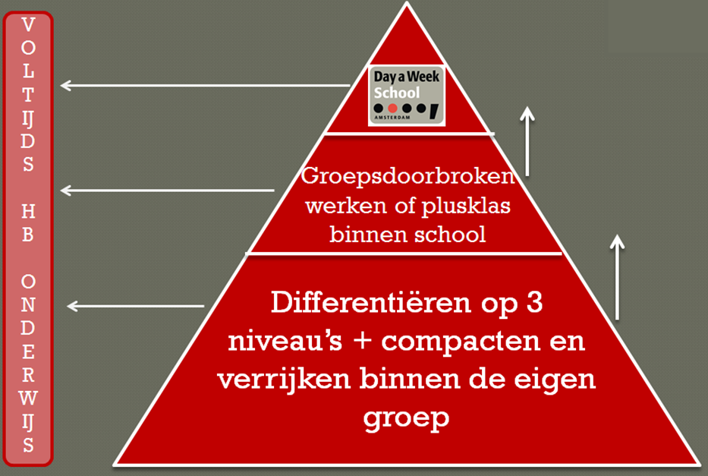

Slide 6
Welke onderdelen doen ertoe?
https://www.slo.nl/@20232/digitale-checklist-begaafdenwijzer-po/
Waar staat de school?
De checklist bestaat uit vijf onderdelen:
1. Algemeen
2. Signalering en het vaststellen van (onderwijs)behoeften
3. Aanpassingen in onderwijsaanbod en begeleiding
4. Evaluatie op leerling- en schoolniveau
5. Het opstellen van een beleidsstuk
Notes:
Deze checklist geeft verschillende aandachtspunten weer bij het opstellen, implementeren en vastleggen van beleid voor (hoog)begaafde leerlingen in het basisonderwijs. Het biedt - eenmaal ingevuld - inzicht in de huidige stand van zaken op jouw school.
Via het Excel-bestand kun je bij de verschillende items invullen wat de mate van realisatie is, in hoeverre het belangrijk wordt gevonden en of het een ontwikkelpunt is, eventueel voorzien van een toelichting.
Op basis van de ingevulde antwoorden wordt dan automatisch een schoolrapportage gegenereerd, waarin de huidige stand van zaken overzichtelijk wordt weergegeven. Dit is handig om bijvoorbeeld te bepalen welke vervolgstappen gewenst zijn. De digitale checklist kan ook als werkdocument gebruikt worden. Door de voortgang bij te houden, heb je altijd een actueel overzicht van de situatie met betrekking tot onderwijs en beleid voor (hoog)begaafde leerlingen op jouw school.
Algemeen: gaat over visie en draagvlak
Signalering en vaststellen van onderwijsbehoeften: hoe signaleer je op school en hoe zorg je voor een heldere beginstituatie
Onderwijs en begeleiding: Op welke manier ga je om met compacten, verrijken en versnellen? Waar gebeurt wat: in de klas, buiten de klas, enz.
Evaluatie: op leerlingniveau (effecten van onderwijsaanpassingen) en op schoolniveau (hoe werkt het beleid, enz)
Beleid: is er een beleidsplan en wat staat er allemaal in

Slide 8
Beleid: Slim beleid van Eleonoor van Gerven
Werkgroep: samenstelling en rollen
Verschillende fasen:
Initiatieffase: opdracht vanuit definitie en pedagogisch kader
Inventarisatiefase: huidige stand van zaken
Ontwerpfase: wat willen we? signaleren, begeleiding, enz.
Voorbereidingsfase: concreet maken hoe en wat: rollen, taken, procedures, uitzetten concreet tijdpad
Afstemmingsfase: plan naar team
Realisatiefase: plannen in de praktijk brengen, vaak gefaseerd
Evaluatiefase: na een periode van ervaring opdoen
Notes:
De werkgroep dient uit een vertegenwoordiging van de verschillende bouwgroepen, directie en intern begeleiders te bestaan. Juist door een schoolbrede vertegenwoordiging in de projectgroep is het mogelijk een stevig draagvlak voor alle plannen te creëren. Het is handig als de projectleider stevig aan het roer staat en goed op de hoogte is van alle inns en outs van het onderwijs aan hoogbegaafden, en over goede contactuele eigenschappen beschikt.
Fasen: Initiatieffase: definitie: wie is de doelgroep en wat lijkt ons in grote lijn de beste benadering. Pedagogisch kader. Hiermee krijgt de werkgroep eigenlijk de opdracht.
Inventarisatiefase: Wat gaat er nu op welke manier: in kaart brengen van de huidige situatie: welke dingen gebeuren, met welke mensen en materialen. Blijf het team bevragen op wat ze zouden willen.
Ontwerpfase: richt zich op de toekomst: wat willen wij straks? Hoe signaleren en hoe krijgt de leerlingbegeleiding straks vorm. Hoe is onze visie op versnellen, wat moet er binnen de eigen groep, wat kan er eventueel verder? Wat is de eigen inbreng van de leerling, in hoeverre is het protocol op maat? En hoe gaan we meten en evalueren? Als de beschrijving van de meest wenselijke situatie er is: tijd voor OVERLEG met het hele team: draagvlak creëren. Het helpt om de mensen mee te krijgen wanneer je duidelijk terugkoppelt en uitlegt en de mensen de kans geeft zich er ook in te verdiepen.
Voorbereidingsfase: concreet maken van stappen om vanuit de huidige naar de wenselijke werkwijze te komen. Procedures, taken, rollen en concreet tijdpad en opzet conceptbeleidsplan.
Afstemmingsfase: plan naar het team, als het goed is geen verrassingen meer, maar nog de laatste stap alvorens het definitief gemaakt wordt.
Realisatiefase: uitvoeren en presenteren aan ouders
Evaluatiefase: na een langere periode op vier punten: functies en rollen, organisatie, onderwijsinhoud, pedagogische aspecten. Leg wijzigingen gelijk vast in het beleidsplan.

Slide 9
De beleidspiramide van Novilo:
Notes:
Beleidspiramide top-down invullen. Piraminde in drie stukken: Top, het middensegment en de basis. De top wordt gevormd door de doelstelling: wat wil je bereiken? Het middensegment wordt gevormd door het beleid en de ondersteunende organisatie. Het beleid bepaalt de kaders en geeft de richtlijnen. Er moet een organisatie opgezet worden om dit beleid vorm te geven, te implementeren en te borgen. De basis zorgt voor de uitvoering van de richtlijnen in de praktijk. Doelstelling, beleid en uitvoering moeten in elkaars verlengde liggen!
Doel: wat wil je met je talentbeleid, wie is je doelgroep? Visie?
Signalering: wie signaleert en hoe. Welk instrument gebruik je, in welke groepen?
Kerndoelen: Kerndoelen liggen vast, maar tot welk niveau je de kerndoelen door welke leerlingen wilt laten halen, is een keuze die de school mag maken. Visie en doelen…
Verrijking: Hoe bied je verrijking aan? In de klas, of klasoverstijgend, schooloverstijgend? Accent op inhoud of vaardigheden. Is verdieping genoeg, of moet er ook ruimte voor verbreding zijn? Zo ja, hoe? En hoe ga je om met versnellen?
In de klas: Hoeveel differentiatie kan, wellke m,aterialen? Wat moet er veranderen om de doelen te kunnen realiseren?
Plusklas: deeltijd? Voor wie? Bekostiging?
Eigenaarschap: wie is waarvoor verantwoordelijk?
Communicatie: wat en met wie?
Bijsturen: Wat gaat goed en wat behoeft aanpassing? Evalueer regelmatig en bepaal welke zaken eventueel gewijzigd moeten worden om het talentbeleid beter te laten werken.

Slide 11
Mentimeter: www.menti.com 2238 3554 Wat wordt je eerstvolgende stap om het onderwijs aan begaafde leerlingen passender te maken?

